Slide 1





한국정보교육원 3차 프로젝트 발표
인공지능 기반 플레이리스트 추천
음원 스트리밍 웹 플랫폼
TEAM | 베리코멘드
이은비, 박세희, 양재현, 정동주, 정한솔 멘토 | 김경훈
2025.02.13

Slide 2
3차 프로젝트 발표
목차 페이지
INDEX
01. 프로젝트 개요
02. 프로젝트 팀 구성 및 역할
03. 프로젝트 수행 절차 및 방법
04. 프로젝트 수행 경과
05. 자체 평가 의견
06. 시연

Slide 3



프로젝트 개요
프로젝트 팀 구성 및 역할
프로젝트 수행 절차 및 방법
프로젝트 수행 경과
자체 평가 의견
시연
01. 프로젝트 개요
주제 선정 배경 및
기획 의도
2023년
2022년
69.0%
2021년
67.0%
63.2%
" 지속적인 음원 스트리밍
플랫폼의 수요 증가 "
| 사용자 경험(UX)에 대해 고민해볼 수 있는 기회
| 플레이리스트 관리, 추천 시스템, 구독 결제 서비스 등의 기능을
구현하며 많은 사람들이 이용하는 플랫폼의 로직 처리와 설계의
전반적인 흐름을 익히고자 함

Slide 4
프로젝트 개요
프로젝트 팀 구성 및 역할
프로젝트 수행 절차 및 방법
프로젝트 수행 경과
자체 평가 의견
시연
시연
시연
BETTER RECOMMEND | 음악 추천, 감성을 담다
Berrecommend

Slide 5




프로젝트 개요
프로젝트 팀 구성 및 역할
프로젝트 수행 절차 및 방법
프로젝트 수행 경과
자체 평가 의견
시연
"필요한 기능만 담아, 더 합리적인 가격으로!"
BERRECOMMEND는 복잡한 기능 없이, 음악 감상의 본질에 집중한 핵심 기능만 제공하여
월 5,900원이라는 합리적인 가격으로 서비스를 제공합니다.
| 핵심 기능만 담아 월 5,900원!
| 인공지능 활용 감정 기반 맞춤형 플레이리스트 제공
| 광고 없는 깔끔한 서비스 &
몰입형 감상
- 기존 음원 서비스(월 8,900원) 대비
더 저렴한 구독료
- 음악 재생, 검색, 플레이리스트 생성,
아티스트/ 앨범/ 곡 정보 확인 등의
음원 스트리밍 플랫폼의 핵심 기능 제공
- 감정에 맞는 음악을 들으며 감정 정화 & 스트레스 해소 가능
- 카페, 헬스장 등 공간별 분위기에 맞춘 음악 플레이리스트를 제공하여
이용자 만족도 상승
- 음악을 통한 감정 치유, 집중력 향상, 마케팅 활용까지 가능하며, 사용자 경험(UX)
개선과 비즈니스 확장 기회 제공
- 불필요한 광고 없이 깔끔한 음악 감상
환경 제공
- 사용자가 음악에 온전히 몰입할 수 있도록
최적화된 UX 제공

Slide 6









프로젝트 개요
프로젝트 팀 구성 및 역할
프로젝트 수행 절차 및 방법
프로젝트 수행 경과
자체 평가 의견
시연
시연
시연
우리의 음원 스트리밍 플랫폼, 어떤 기능이 있을까요?
프로젝트 내용
인공지능 활용
감정별 플레이리스트
제공
원하는 음악
플레이리스트
담기
Overview
키워드 기반
검색 기능
좋아하는 노래
찜하기
음원 사이트
| 로그인
이메일 및 개인 벙보 입력 & 구글 OAuth 로그인
| 메인페이지
일간 TOP 100, 인공지능 기반 추천 플레이리스트, 검색 기능 제공
| 사용자 개인 플레이리스트 생성 및 관리
좋아하는 노래 찜하기, 개인 플레이리스트 생성 가능
| 월별 구독 결제 서비스
Basic과 Premium 차별화된 기능 제공
| 마이페이지
개인 정보 수정 및 확인, 구독 관리 (요금제 결제 및 해지)
아티스트 / 노래 / 앨범 정보 확인
개인 플레이리스트
생성 및 관리
일간 음원 차트
TOP 100
회원/ 비회원
차별화된 서비스
월별 구독
결제 서비스
마이페이지

Slide 7









프로젝트 개요
프로젝트 팀 구성 및 역할
프로젝트 수행 절차 및 방법
프로젝트 수행 경과
자체 평가 의견
시연
시연
시연
훈련 내용과의 연관성
Java : 프로그램 로직 구성 및 JDBC를 활용한 DB 연동
Spring : Spring Boot, Spring Batch, 외부 API를 활용한 백엔드 개발
React : 사용자 인터페이스 설계
MySQL : 플레이리스트 정보, 음악 정보, 사용자 정보 등 저장 및 관리
Github : 문서 공유 등 협업 및 형상 관리
인공지능 활용
감정별 플레이리스트
제공
원하는 음악
플레이리스트
담기
키워드 기반
검색 기능
좋아하는 노래
찜하기
활용 장비
운영 체제 : Windows 10~11
소프트웨어 : Visual Studio Code / Intelli J / Colab / MySQL workbench
언어 : Java, Javascript, SQL, Python
음원 사이트
아티스트 / 노래 / 앨범 정보 확인
개인 플레이리스트
생성 및 관리
일간 음원 차트
TOP 100
회원/ 비회원
차별화된 서비스
월별 구독
결제 서비스
마이페이지

Slide 8
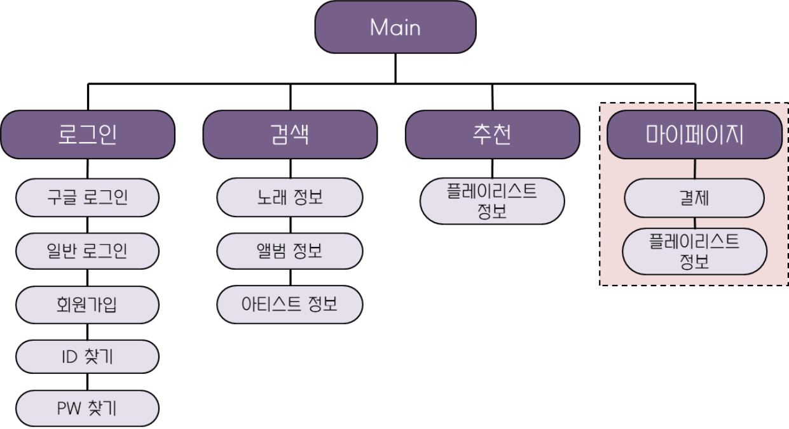
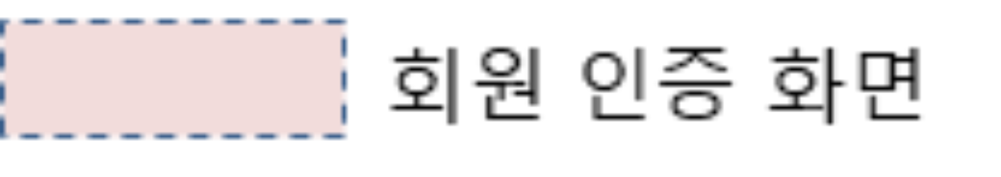
프로젝트 개요
프로젝트 팀 구성 및 역할
프로젝트 수행 절차 및 방법
프로젝트 수행 경과
자체 평가 의견
시연
시연
시연
프로젝트 구조
- [ Information Architecture ]

Slide 9
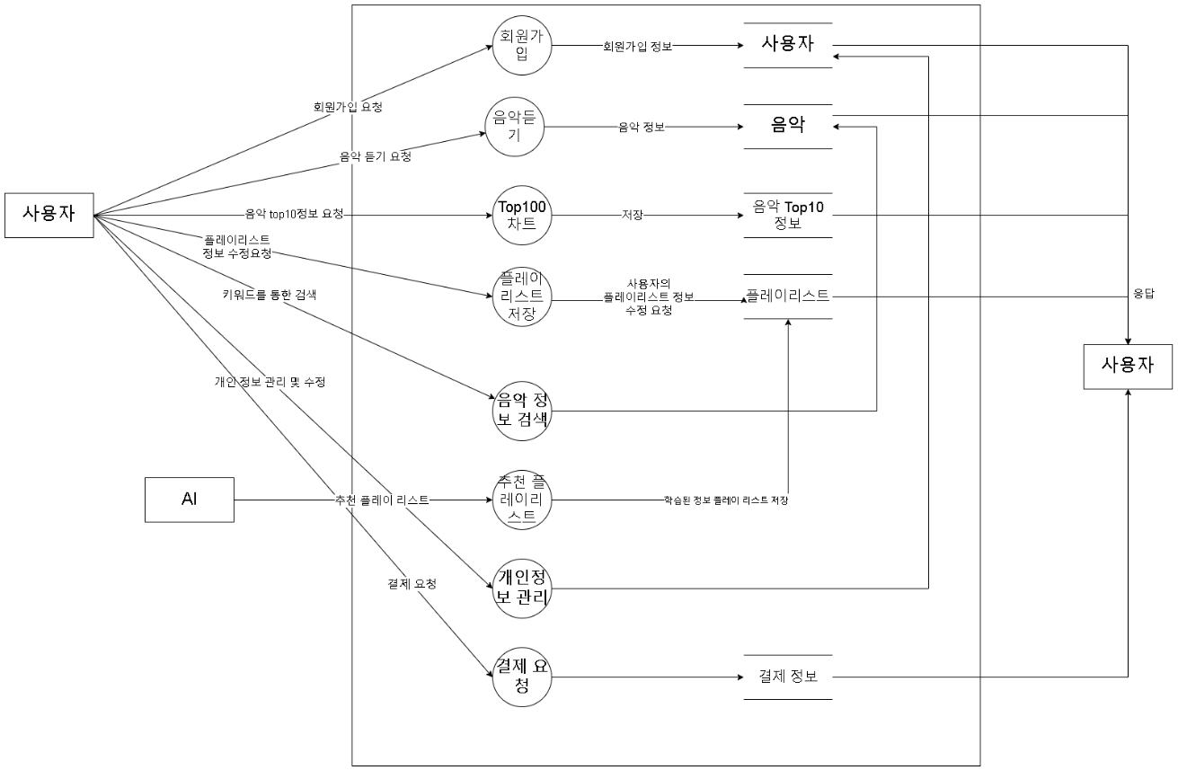
프로젝트 개요
프로젝트 팀 구성 및 역할
프로젝트 수행 절차 및 방법
프로젝트 수행 경과
자체 평가 의견
시연
시연
시연
프로젝트 구조
- [ 자료 흐름도(DFD) ]

Slide 10
프로젝트 개요
프로젝트 팀 구성 및 역할
프로젝트 수행 절차 및 방법
프로젝트 수행 경과
자체 평가 의견
시연
시연
시연
02. 프로젝트 팀 구성 및 역할
훈련생 | 역할 | 담당 업무
이은비 | Project Leader / 프론트엔드 | UI 설계 및 구현, API 엔드포인트 연동, 팀 깃허브 관리
박세희 | 프론트엔드 | 딥러닝 모델 개발, UI 설계 및 구현
양재현 | 백엔드 | DB 설계 및 구현, SQL 쿼리 작성
정동주 | 백엔드 | 서버 구현, 웹 크롤링 및 데이터 수집, 외부 API 통합 및 활용
정한솔 | 백엔드 | 서버 구현, API 엔드포인트 개발 및 연동
김경훈 | 멘토 | 주제 선정 피드백, 프로젝트 질의응답

Slide 11
프로젝트 개요
프로젝트 팀 구성 및 역할
프로젝트 수행 절차 및 방법
프로젝트 수행 경과
자체 평가 의견
시연
시연
시연
03. 프로젝트 수행 절차 및 방법
구분 | 기간 | 활동 |  | 비고
주제 선정 및 요구 사항 분석 | 1/17 ~ 1/21 | 벤치마킹, 요구사항 기술 및 분석 |  | 요구사항 정의서, DFD
프로젝트 설계 | 1/20 ~ 1/23 | 기능 정의, DB 설계, 화면 설계 (디자인, 페이지 구성) |  | UML, E-R 다이어그램, 스토리보드
프로그램 구현 | 1/22 ~ 1/24 | DB 구현 - 테이블 생성, 데이터 타입 설정, 정규화, SQL 쿼리 작성 |  | DD, SQL 쿼리 파일
 | 1/24 ~ 1/31 | 인공지능 모델 구현 - 감정 기반 음악 분석 모델 |  | 음악 분석 csv 파일
 | 1/24 ~ 2/11 | 클라이언트 측 구현 - 사용자 인터페이스 설계, 페이지별 기능 구현, 서버 API 연동 |  | Figma, React
 | 1/24 ~ 2/11 | 서버 측 구현 - 서버 기초 환경 구성, 예매 및 환불 등 기타 로직 구현 |  | Spring, node.js, API 명세서
검토 | 2/12 | 단위 테스트, 기능 테스트, 피드백 |  | 테스트 목록
발표 | 2/13 | 프로젝트 최종 발표 |  | 최종 보고서, 발표 자료

Slide 12



프로젝트 개요
프로젝트 팀 구성 및 역할
프로젝트 수행 절차 및 방법
프로젝트 수행 경과
자체 평가 의견
시연
시연
시연
04. 프로젝트 수행 경과
요구사항 분석
설계
구현
피드백
'멜론',' 스포티파이', '지니' 등 국내,해외 음원 스트리밍 플랫폼
6곳을 대상으로
요구사항 분석 및 기능 정의
DB : ERD
서버 : 구성도
클라이언트 : F igma
딥러닝 모델, DB, 서버, 클라이언트
기초 작업 후 통합
단위 테스트 및 기능 테스트

Slide 13
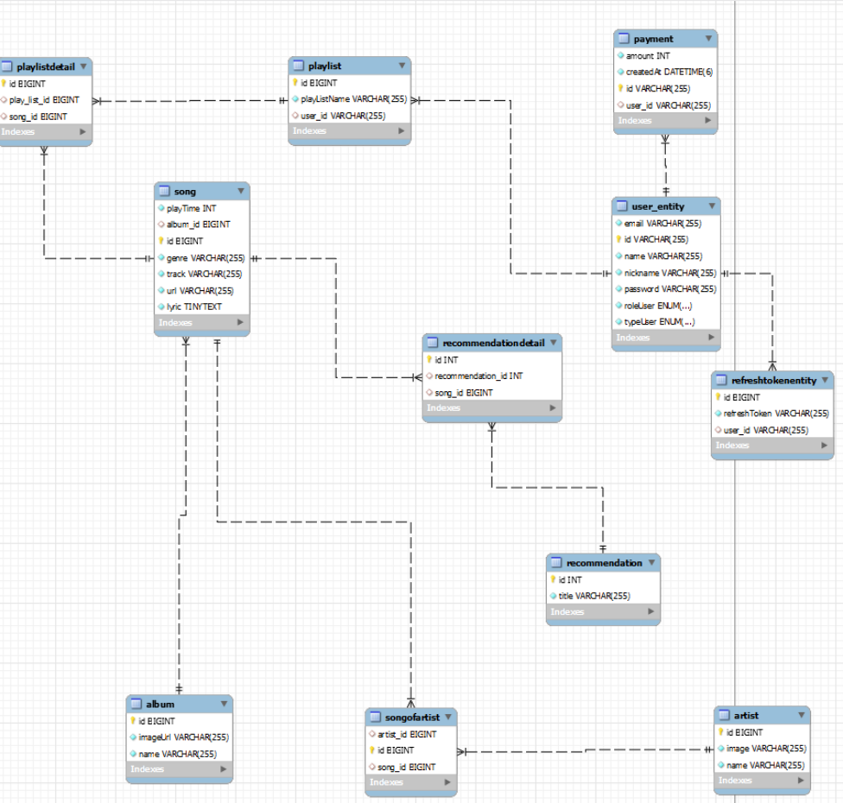
프로젝트 개요
프로젝트 팀 구성 및 역할
프로젝트 수행 절차 및 방법
프로젝트 수행 경과
자체 평가 의견
시연
시연
시연
DB 설계
- ERD

Slide 14
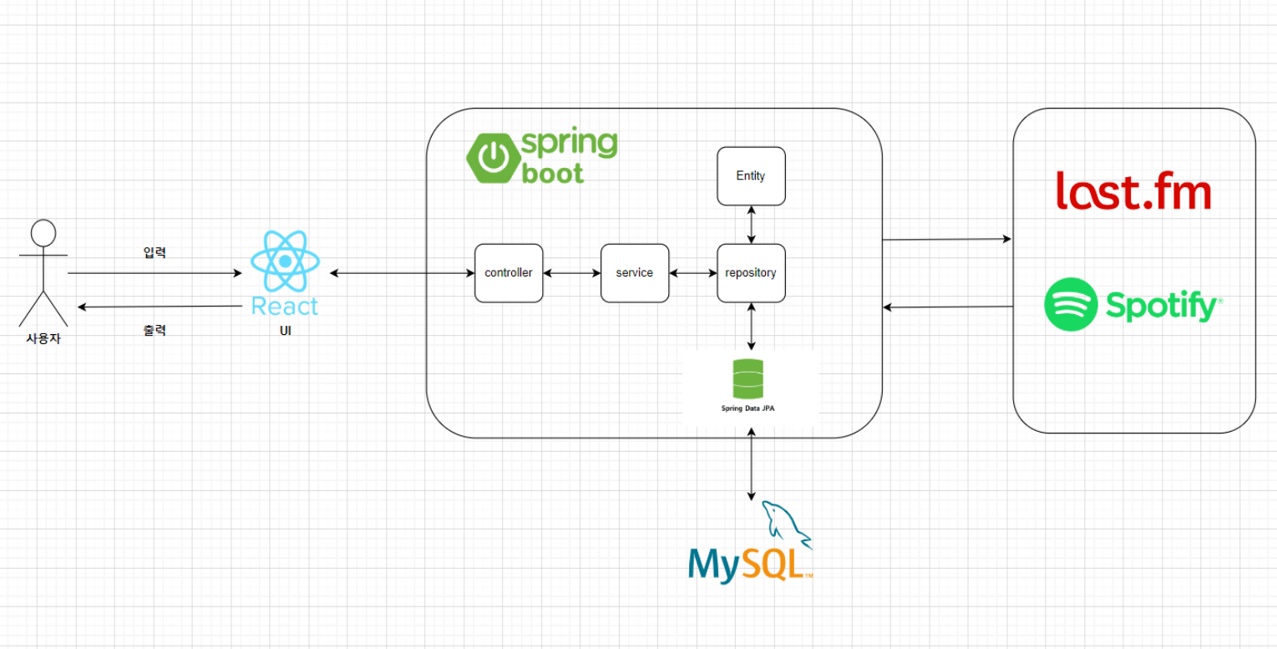
프로젝트 개요
프로젝트 팀 구성 및 역할
프로젝트 수행 절차 및 방법
프로젝트 수행 경과
자체 평가 의견
시연
시연
시연
서버 설계
- Software Architecture

Slide 15
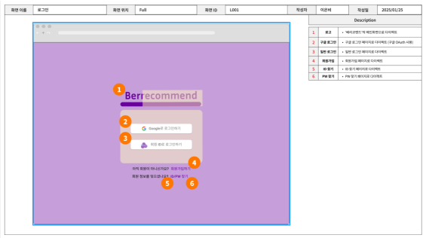
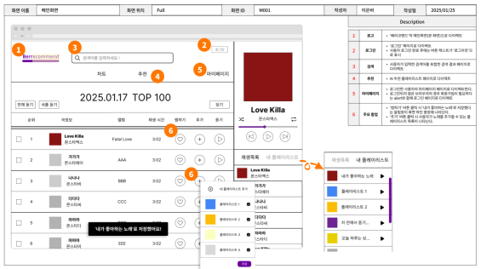
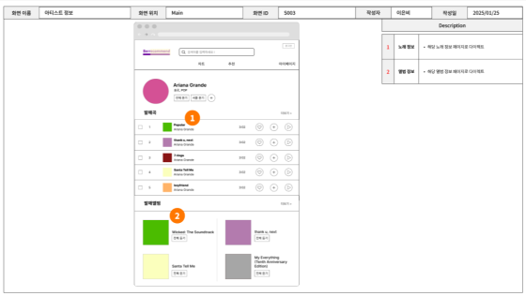
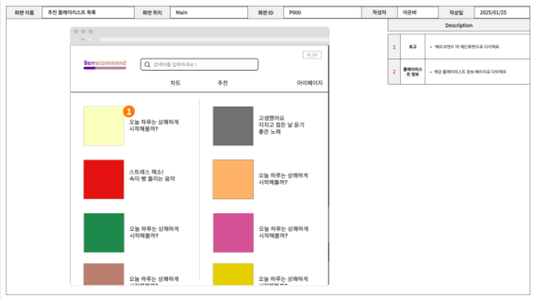
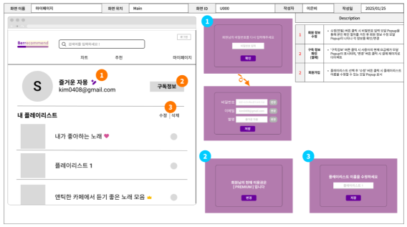
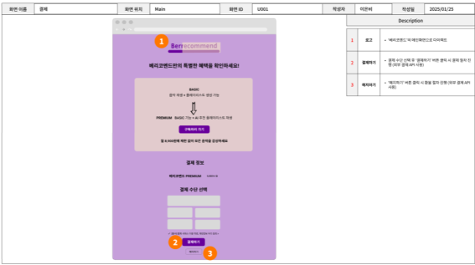
프로젝트 개요
프로젝트 팀 구성 및 역할
프로젝트 수행 절차 및 방법
프로젝트 수행 경과
자체 평가 의견
시연
시연
시연
클라이언트 설계
- 스토리보드 (Figma)
회원가입 / 로그인 화면
일간 차트 확인 (메인)
아티스트 / 앨범 / 곡 정보 제공
추천 플레이리스트 목록
마이페이지
구독 결제 / 해지

Slide 16






프로젝트 개요
프로젝트 팀 구성 및 역할
프로젝트 수행 절차 및 방법
프로젝트 수행 경과
자체 평가 의견
시연
시연
시연
프로젝트 결과물의
완성도 평가
01
02
우리 팀이 잘한 부분 & 아쉬운 점
9 / 10
실제 음원사이트 서비스와 같은 기능을 구현함
사용자 편의를 고려한 반응형 웹을 구현함
최신 소프트웨어 개발방법론을 도입하지 못한 아쉬움
유용한 데이터를 수집하지 못한 아쉬움
프로젝트 결과물의
추후 개선점이나 보완할 점
느낀 점 및 성과
03
04
실제 음원사이트와 같은 음원 및 음악 정보 데이터 사용
사용자 간 소통 기능(댓글 등) 도입 고려
음악 추천 시스템 및 기능별 안정성 고도화
자바, 스프링, 리액트 등 지금까지 배운 내용을 활용하며 프레임워크에 대한 지식 및 능률을 높일 수 있었다.

Slide 17



프로젝트 개요
프로젝트 팀 구성 및 역할
프로젝트 수행 절차 및 방법
프로젝트 수행 결과
자체 평가 의견
시연
BERRECOMMEND
인공지능 기반 플레이리스트 추천 및 음원 스트리밍 웹 플랫폼

Slide 18






감사합니다
TEAM | 베리코멘드
이은비, 박세희, 양재현, 정동주, 정한솔
[멘토] 김경훈

